Slide 1
프로젝트 완료 보고서 Project e-book
조장 : 이주성
조원 : 김현빈
장승재
김동욱
양성우
2023.05.10

Slide 2
목차
프로젝트 개요
어플리케이션 아키텍처 구성도
개발 어플리케이션 시연
어플리케이션 개발 효과 및 향후 발전 방향
Notes:
목차는 다음과 같습니다.
프로젝트 개요를 통해 어플리케이션에 대한 개략적인 설명을 드린 후,
어플리케이션 아키텍처 구성도를 통해 어떠한 방식으로 UI와 기능을 구현 했는지 말씀드리고 시연을 통해 보여드리고자 합니다.
끝으로 이 어플리케이션을 통해 기대 되는 효과와 앞으로 어떤 식으로 더 발전되면 좋겠는지 말씀드리고 발표를 마칠 예정입니다.

Slide 3
프로젝트 개요
추진 배경
목적
일정
Notes:
프로젝트 개요는 추진배경, 목적, 일정으로 나눠집니다.
추진배경은 이 어플리케이션을 만든계기를 설명드리고,
어플리케이션의 목적과 일정에서는 프로젝트가 주별로 어떻게 진행되어 왔는지 설명합니다.

Slide 4
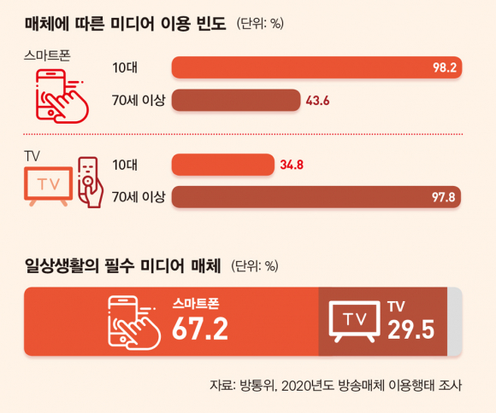
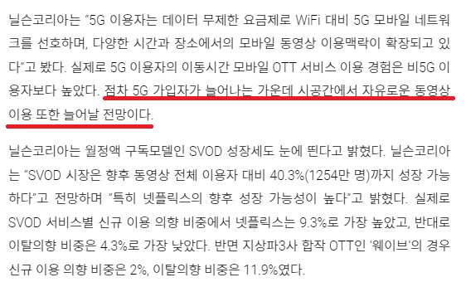
1. 프로젝트 개요 추진 배경
미디어오늘, (언제 어디서나 넷플릭스·유튜브 보는 시대,2020)
시사저널, (OTT, 안방극장을 바꿨다…TV·유튜브·OTT를 보는 이유,2021)
Notes:
스마트폰이 현대인들에게 빼놓을 수 없는 기기가 되고 화면을 통한 매체의 발달 및 접근은
스마트폰 이전보다 더욱 더 광범위하게 이루어지고 있습니다.
유튜브와 넷플릭스를 비롯한 성장에서 보여주듯이
사람들에게 가장 큰 변화는 바로 '시각 매체'입니다.
사진에서 보듯이 스마트폰의 광범위한 보급은 예전처럼 집에 도착해야 티비와 라디오로 컨텐츠에
접근할 수 있었던 것과 다르게 언제 어디서나 수많은 컨텐츠에 접근이 가능하게 만들었습니다.

Slide 5
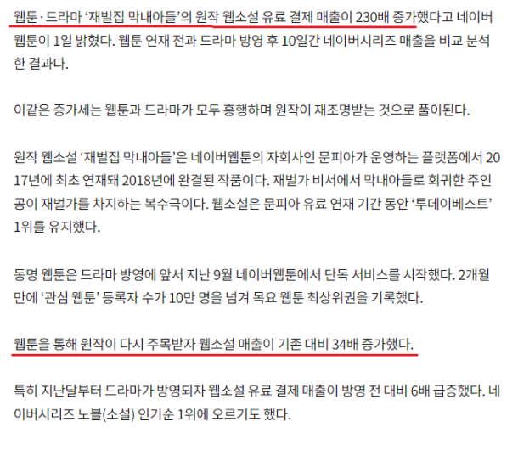

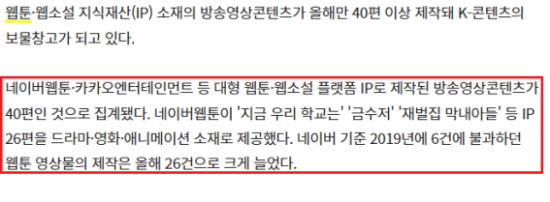
1. 프로젝트 개요 추진 배경
중앙일보 (다음 생은 재벌집 막내아들…'이생망' MZ세대 홀린 '인생 리셋’, 2022)
전자신문(웹툰·웹소설 기반 영상콘텐츠 40편 ‘훌쩍’, 2022)
Notes:
이런 영상 매체들에 대한 쉬워진 접근성, 그로 인한 성장은 영상 매체들 뿐 아니라 다른 매체들의 성장도 이끕니다.
해리 포터, 반지의 제왕, 마션 같은 소설 원작의 영화들이 성공하면서
이미 절판된 책들이 다시 인쇄되어 팔린 것은 유명하죠.

Slide 6
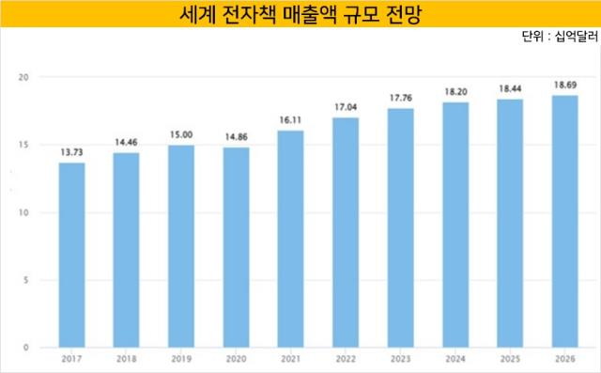
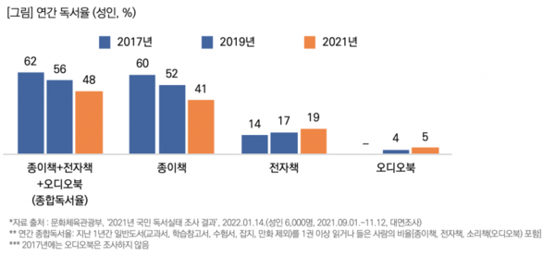
1. 프로젝트 개요 추진 배경
사례뉴스, (2021년 국민 독서 실태 조사 결과…
종이책 독서율 4년 사이 19% 줄어들어.2021)
더벨, (전자책 서비스 토대로 선보일 3대 신성장 전략 방향은,2021)
Notes:
하지만 종이책은 스마트폰에 익숙한 현대인들에게 소장은 물론 가지고 다니며 읽는 것도
불편한 아이러니함을 가지고 있죠.
실제로 종이책의 이용률은 점점 줄어드는 반면 전자책의 이용률은 점점 증가하고 있는 것을 볼 수 있습니다.
세계 전자책 매출액 또한 점점 증가하고 있으며 더 증가할 것으로 예상하고 있죠.

Slide 7




1. 프로젝트 개요 목적
Book DB를 기반으로 도서명 및 장르 검색 서비스 제공
구매 의사결정에 도움이 되도록 도서 별 상세 정보 제공
구매한 EBOOK을 편하게 소장할 수 있도록 다운로드 서비스 제공
Notes:
그러한 배경으로 만든 저희의 어플리케이션의 목적은
에티버스 ebook은
book db를 통해서 도서명과 장르 검색 서비스를 제공하고
유저들 리뷰를 바탕으로 구매 의사결정에 도움을 주며
특정 툴을 설치 하지 않고 간편히 PDF로 다운로드 가능한 장점이 있음
또한 기존 소비자들의 솔직한 평가와 별점으로 구매 의사결정에 큰 도움을 줄 수 있음.

Slide 8
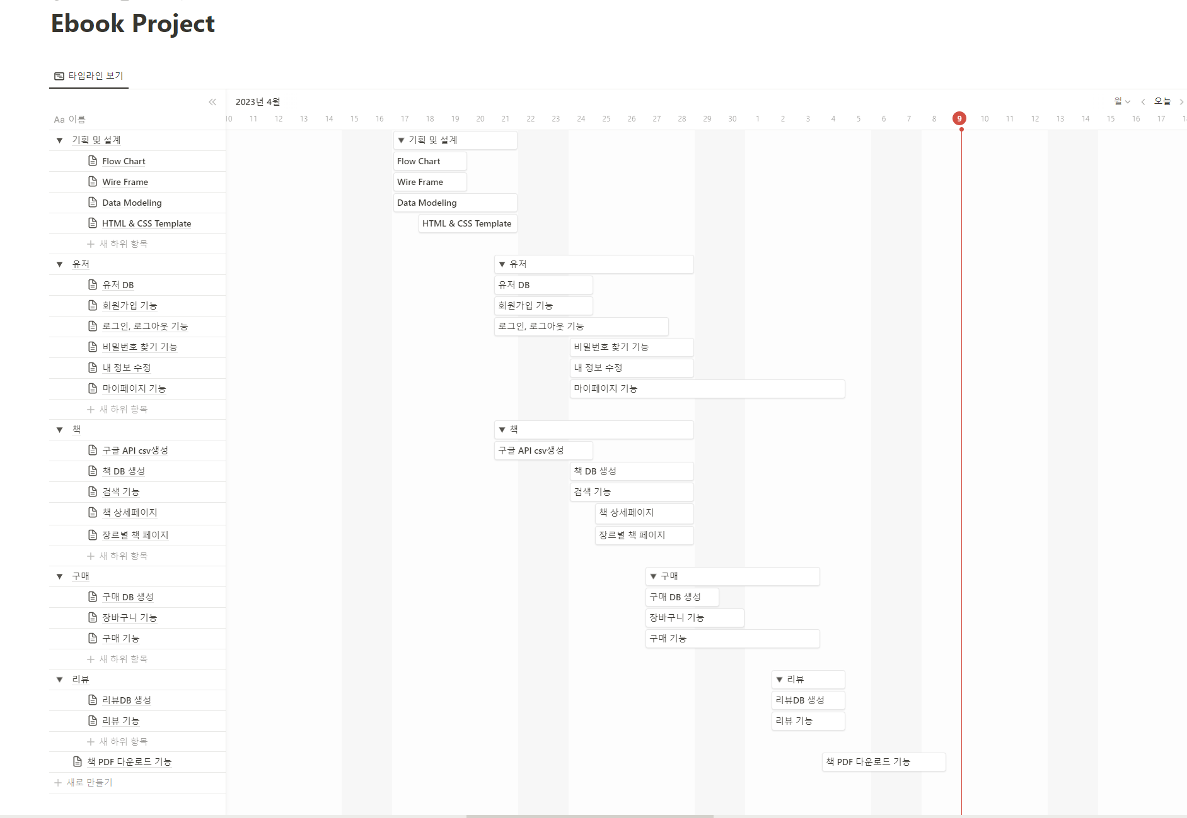
1. 프로젝트 개요 일정
Notes:
일정은 다음과 같습니다.
첫번째로 UI 설계입니다. 구성원간 논의를 통해 다이어그램을 그리며 페이지를 확장하고 수정해 나가면서 최종 구현 할 페이지를 확정하였습니다.
두번쨰로 DB Modeling입니다. 유저, 책, 구매 테이블, 리뷰테이블을 통해 사용자가 선택한 책의 정보를 불러오거나 사용자가 기입한 가입정보, 리뷰정보를 저장할 수 있도록 설계합니다.
세번쨰로 UI별 기능 설계입니다. 페이지 별로 구상한 기능들이 실제로 구동될 수 있도록 변수와 메소드를 설정합니다.
네번쨰로 FE, Flask 구현입니다. 통일된 웹 페이지 디자인을 html, css 통해 구현하고, 기능들이 적혀 있는 app.py 파일까지 함께 패키징되어 웹에 구현될 수 있도록 Flask 프레임 워크를 사용합니다.
마지막으로 마무리 단계입니다. 일부 코드 수정 및 PPT 자료를 작성하여 프로젝트를 마무리 하였습니다.

Slide 9
2. 어플리케이션 아키텍처 구성도
아키텍처
플로우 차트
Notes:
다음은 어플리케이션의 아키텍처 구성도 입니다.

Slide 10
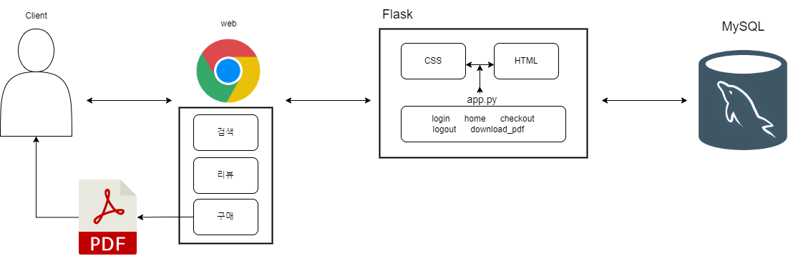
2. 어플리케이션 아키텍처 구성도 아키텍처
Notes:
먼저, 사용자가 메인 화면에 접속합니다.
상단 배너의 장르 선택 혹은 검색창에 제목 검색을 통해 원하는 책을 찾을 수 있습니다.
구매하고자 하는 책을 찾는다면 사용자는 우측 상단의 아이콘을 통해 로그인 화면으로 넘어갑니다.
기존에 가입한 계정이 있을 시 바로 로그인을 하고, 없을 시에는 회원가입을 통해 계정을 생성합니다.
그 후에 구매 예정인 책을 클릭해 책의 상세정보로 들어갑니다.
상세정보 화면의 장바구니 버튼을 통해 책이 계정의 장바구니에 담기며 자동으로 장바구니 화면으로 전환됩니다. 또한 우측상단 장바구니 아이콘을 통해서도 이동할 수 있습니다.
파란 구매하기 버튼을 통해 구매를 할 수 있으며, 구매완료 페이지로 넘어갑니다.
메인 화면에서 마이페이지로 넘어갈 수 있으며, 계정정보와 구매한 책의 정보를 확인할 수 있으며 PDF로 다운로드 받아 소장할 수 있습니다.

Slide 11
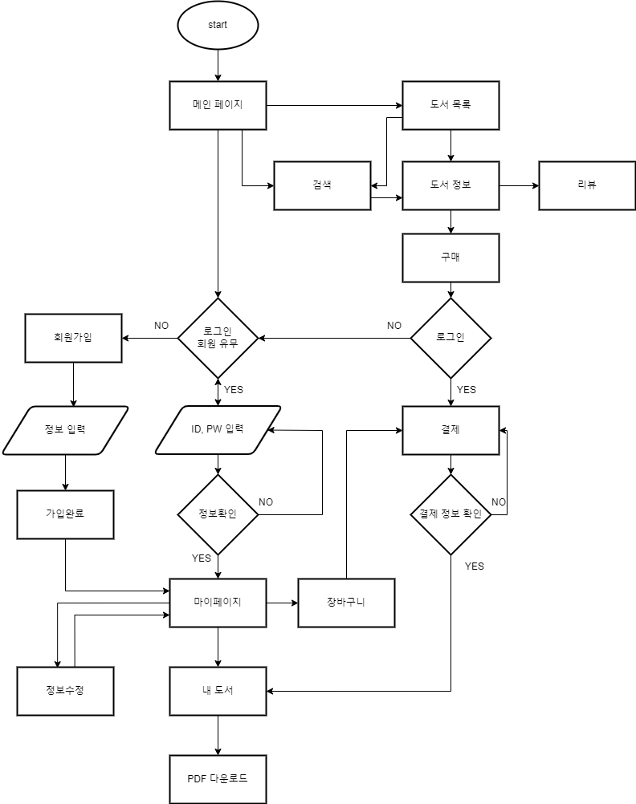
2. 어플리케이션 아키텍처 구성도 플로우 차트
Notes:
먼저, 사용자가 메인 화면에 접속합니다.
상단 배너의 장르 선택 혹은 검색창에 제목 검색을 통해 원하는 책을 찾을 수 있습니다.
구매하고자 하는 책을 찾는다면 사용자는 우측 상단의 아이콘을 통해 로그인 화면으로 넘어갑니다.
기존에 가입한 계정이 있을 시 바로 로그인을 하고, 없을 시에는 회원가입을 통해 계정을 생성합니다.
그 후에 구매 예정인 책을 클릭해 책의 상세정보로 들어갑니다.
상세정보 화면의 장바구니 버튼을 통해 책이 계정의 장바구니에 담기며 자동으로 장바구니 화면으로 전환됩니다. 또한 우측상단 장바구니 아이콘을 통해서도 이동할 수 있습니다.
파란 구매하기 버튼을 통해 구매를 할 수 있으며, 구매완료 페이지로 넘어갑니다.
메인 화면에서 마이페이지로 넘어갈 수 있으며, 계정정보와 구매한 책의 정보를 확인할 수 있으며 PDF로 다운로드 받아 소장할 수 있습니다.

Slide 12
3. 개발 어플리케이션 시연
Notes:
다음은 저희 조의 어플리케이션 시연입니다.

Slide 13
4. 어플리케이션 개발 효과 및 향후 발전방향
어플리케이션 개발 효과
어플리케이션 발전방향

Slide 14





4. 어플리케이션 개발 기대 효과 및 향후 발전 방향 어플리케이션 개발 기대 효과
제작/보관비
배송비
인건비/임대료
비용 감소
Notes:
전자책은 종이책과 비교하여 장점들이 두드러지는데요.
서적이 디지털화 되면서 서적을 관리하는데 필요한 많은 비용들이 절감됩니다.
제작비, 배송비, 서적을 최대한 원상태로 유지하기 위해 필요한 인건비, 건물 임대료까지 절감이 가능합니다.
디지털화 되면서 또 다른 장점은 서적의 관리를 더 효율적으로 할 수 있다는 것입니다.
예를 들어 종이책은 오타가 나거나 인쇄의 실수가 일어 났을시 책을 새로 다 찍어내야 하지만
전자책은 수정하고 다시 배포하면 끝입니다. 비용 절감은 물론 유지, 보수도 쉬워지는 것이죠.
이렇게 절감되는 비용들은 소비자에게 더 낮은 가격으로 제공이 가능해집니다.
소비자는 더 낮은 비용으로 서적을 구입할 수 있을 뿐 아니라
언제 어디서나 전자기기로 원하는 책을 볼 수 있고 책이 훼손될 염려도 없으며 책들을 보기 위해 일일이 들고 다닐 필요 없이 전자기기로 볼 수 있으니 소비자의 편의성, 만족도가 높아질 것입니다.

Slide 15




4. 어플리케이션 개발 기대 효과 및 향후 발전 방향 어플리케이션 개발 기대 효과
언제든 사용 가능
여러 책을 무한정 열람 및 다운로드
훼손되지 않음
Notes:
전자책은 종이책과 비교하여 장점들이 두드러지는데요.
서적이 디지털화 되면서 서적을 관리하는데 필요한 많은 비용들이 절감됩니다.
제작비, 배송비, 서적을 최대한 원상태로 유지하기 위해 필요한 인건비, 건물 임대료까지 절감이 가능합니다.
디지털화 되면서 또 다른 장점은 서적의 관리를 더 효율적으로 할 수 있다는 것입니다.
예를 들어 종이책은 오타가 나거나 인쇄의 실수가 일어 났을시 책을 새로 다 찍어내야 하지만
전자책은 수정하고 다시 배포하면 끝입니다. 비용 절감은 물론 유지, 보수도 쉬워지는 것이죠.
이렇게 절감되는 비용들은 소비자에게 더 낮은 가격으로 제공이 가능해집니다.
소비자는 더 낮은 비용으로 서적을 구입할 수 있을 뿐 아니라
언제 어디서나 전자기기로 원하는 책을 볼 수 있고 책이 훼손될 염려도 없으며 책들을 보기 위해 일일이 들고 다닐 필요 없이 전자기기로 볼 수 있으니 소비자의 편의성, 만족도가 높아질 것입니다.

Slide 16





4. 어플리케이션 개발 기대 효과 및 향후 발전 방향 어플리케이션 향후 발전 방향
- 비즈니스 발전 방향
디지털 및 물리적 장서를 비대면으로 이용할 수 있는 편리한 방법을 제공
협업
지속 가능성
개방형 콘텐츠
넓어진 선택폭
Notes:
저희 웹서비스의 비즈니스 발전 방향에 대해 말씀드리겠습니다.
첫 번째, 전자책과 도서관은 협업은 도서관 회원들에게 더 많은 자료를 제공하고, 도서관의 자료 확보에도 도움이 됩니다.
두 번째, 전자책은 종이책과 달리 인쇄, 배송, 보관 등에 필요한 에너지와 자원을 절약, 전자책은 디지털 형태로 존재하기 때문에 유지 보수 및 재활용 비용이 적어 환경 친화적환경 보호 및 지속 가능성을 고려하는 독서 방식으로 인기를 끌고 있습니다.
세 번째, 웹 도서 뿐만 아니라 개방형 교육자료 (OER) , 연구 데이터, 지역 및 특별 장서와 같은 개방형 콘텐츠의 사용 및 제작을 증진합니다.
네 번째, 절판 서적, 훼손된 책들을 전자책으로 발행하여 구매자의 선택권 확대 및 작가의 이익 증대 등등의 효과를 얻을 수 있습니다.
이러한 효과들로 저희 웹서비스를 넘어 전자책 시장의 발전을 증대시키는 방향으로 기대하고 있습니다.

Slide 17
Q&A

Slide 18
감사합니다.

